Slide 1
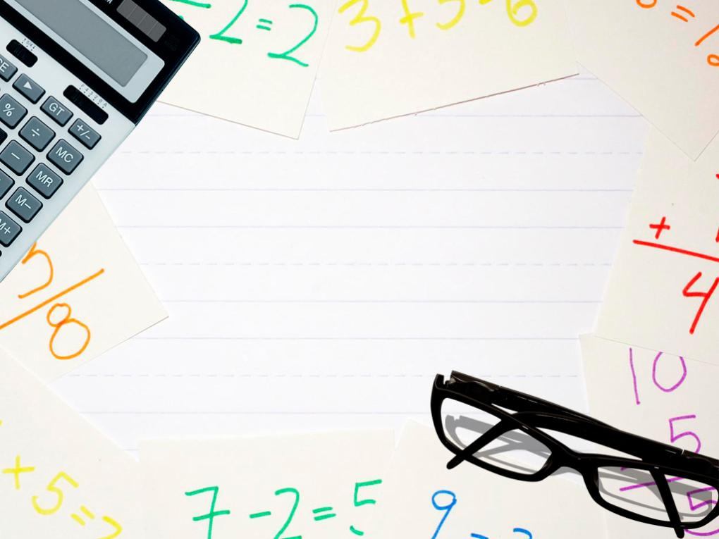

Министерство образования Республики Беларусь
Учреждение образования
“Гомельский государственный университет им. Ф.Скорины”
Физический факультет
Практика
в ГУО «СШ №27»
Выполнили студенты гр. Ф-42
Борисова Юлия.
Старушенко Диана.
Чистякова Галина.
Гомель 2014

Slide 2
О школе
Живут здесь замечательные люди.
Растут здесь замечательные дети.
Учат их замечательные педагоги.

Slide 3
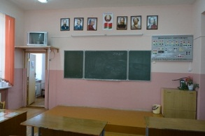
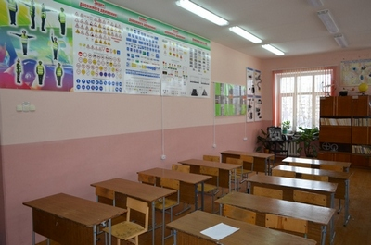
Кабинет физики

Slide 4
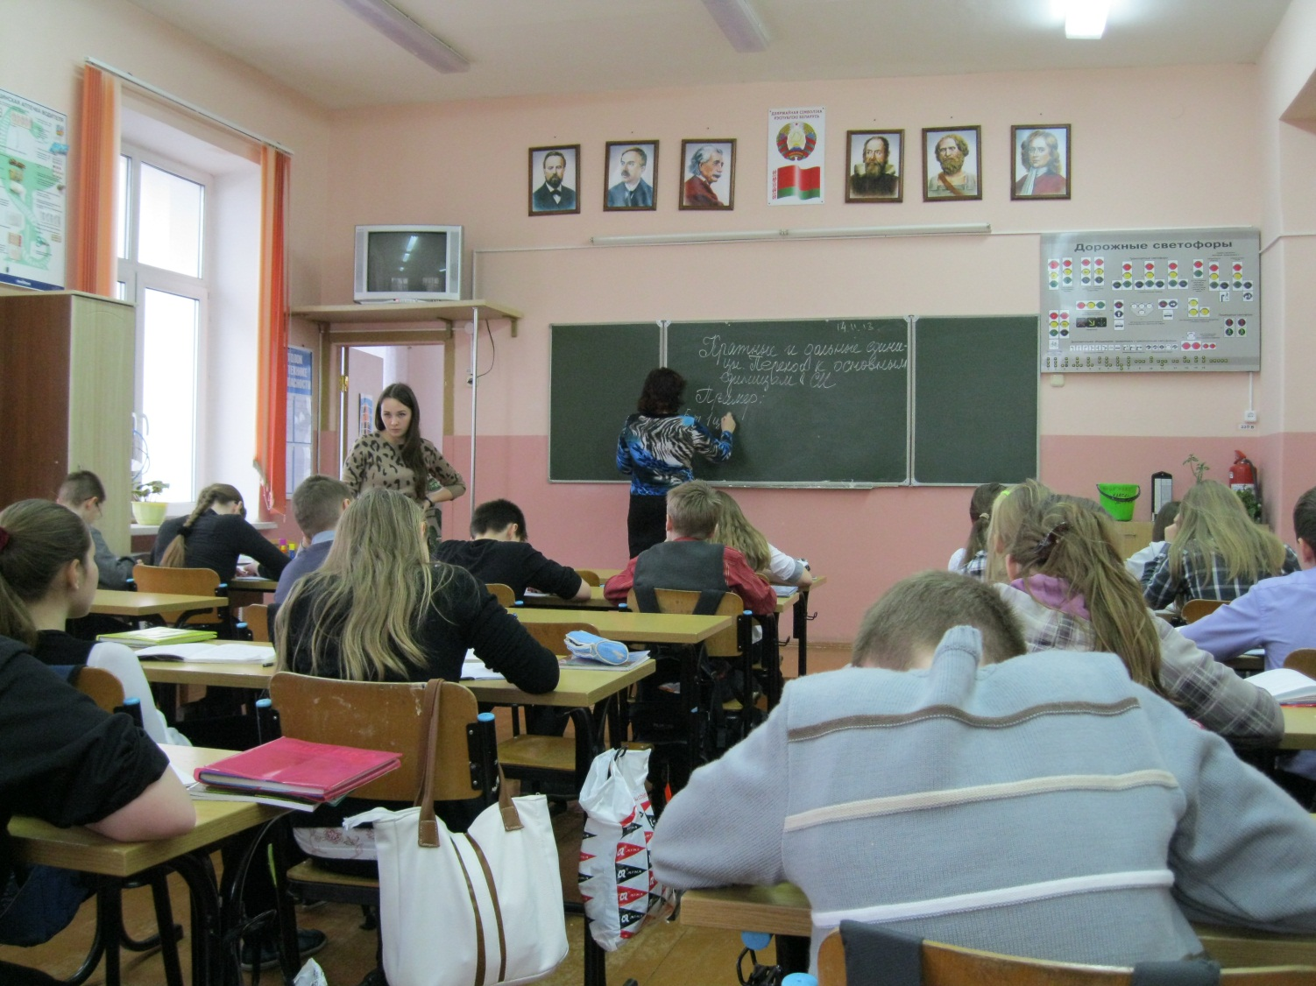
Наши первые уроки

Slide 5
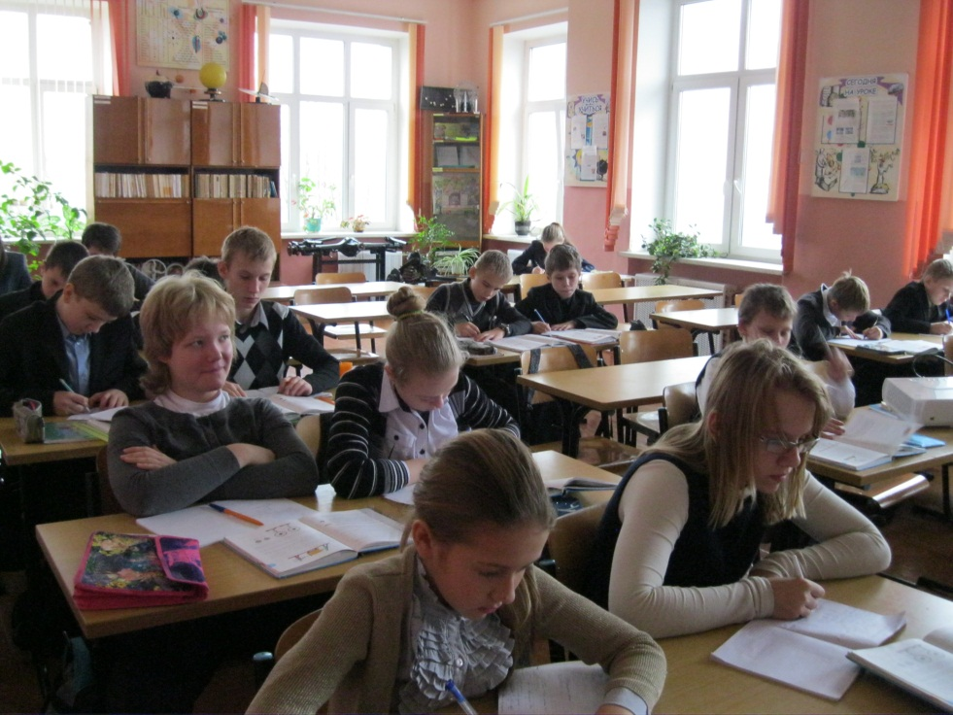
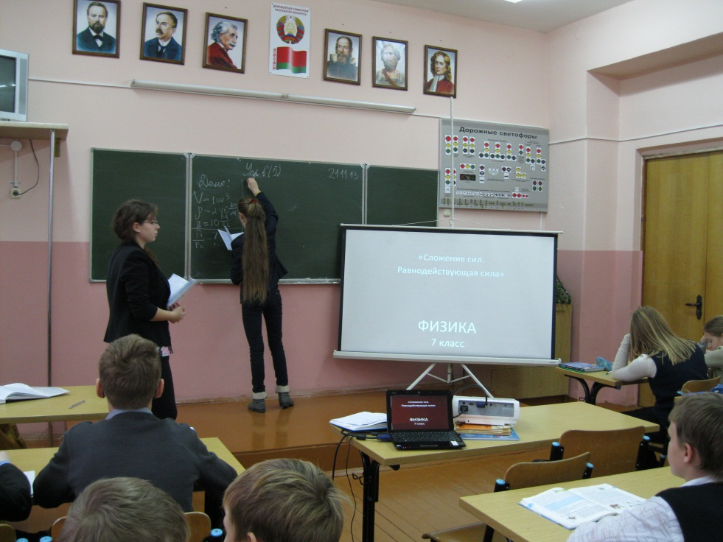

Slide 6
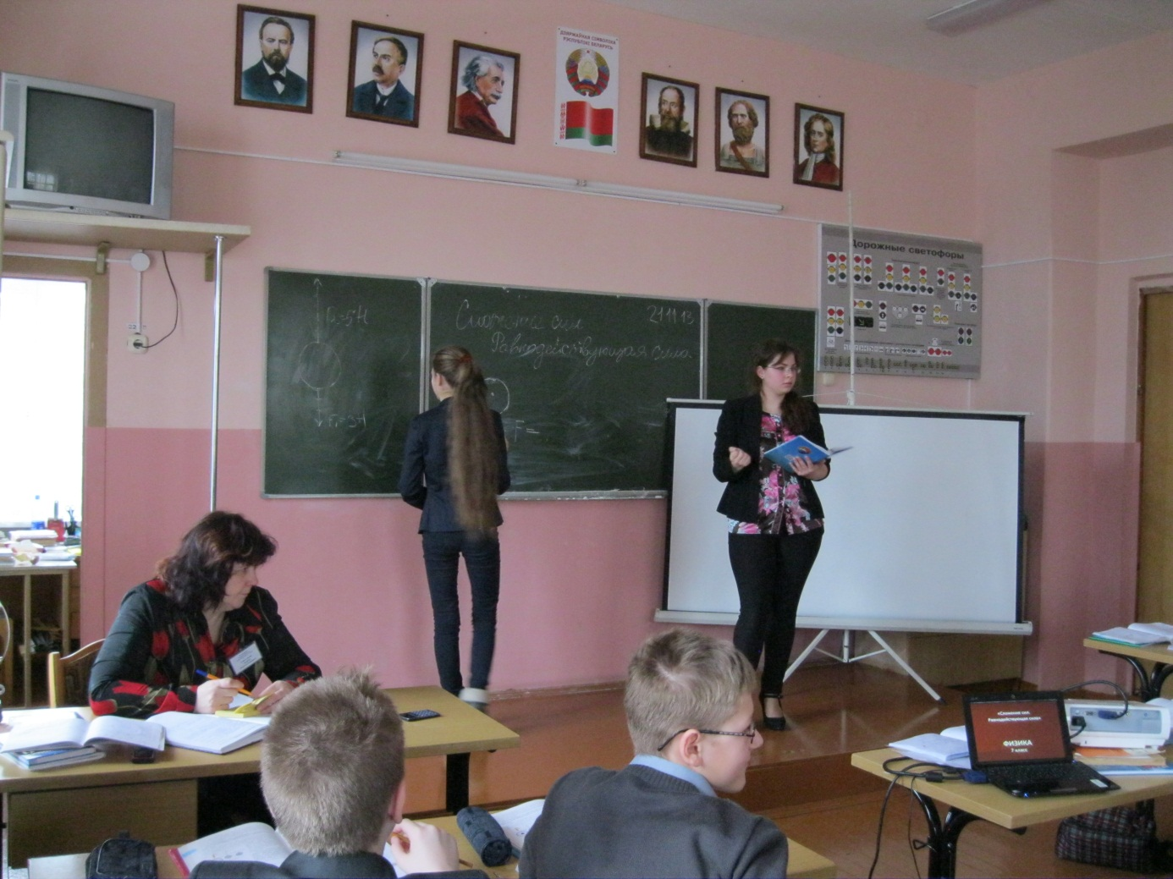

Slide 7
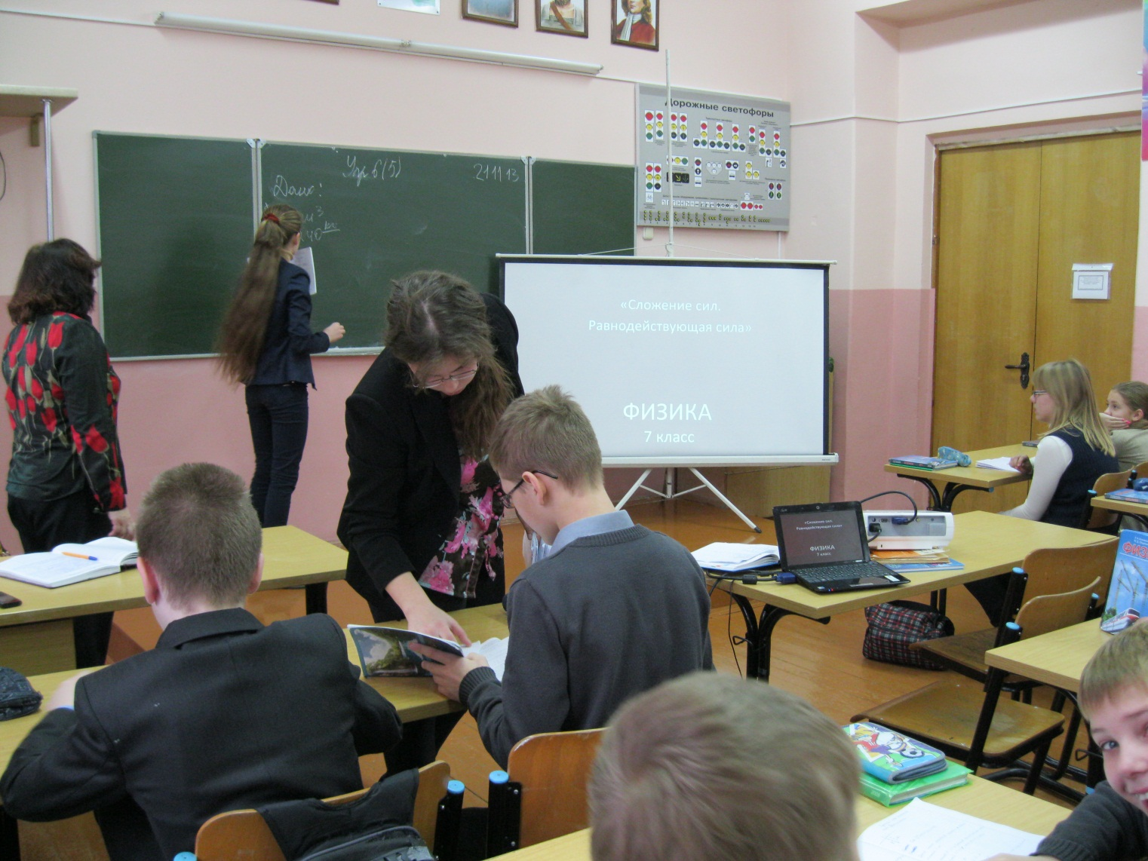

Slide 8
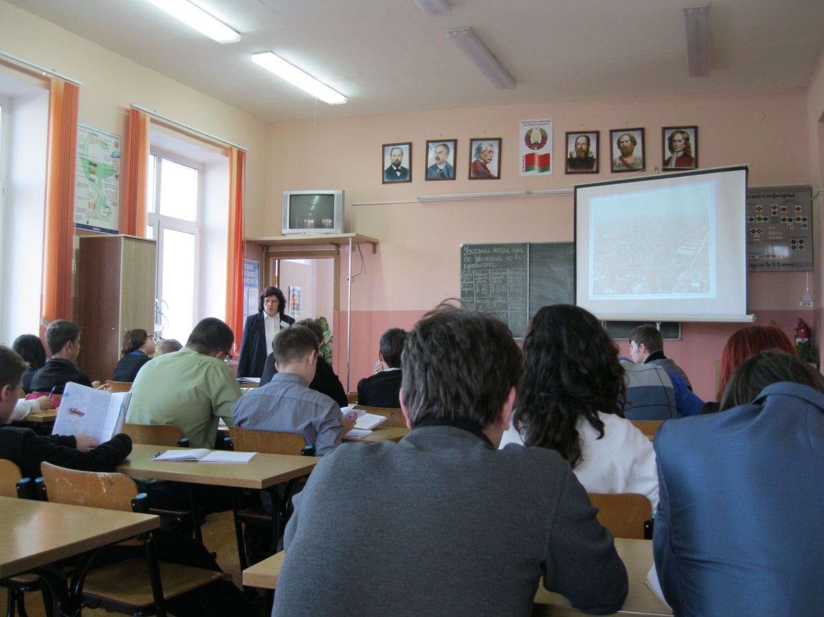
Открытый урок

Slide 9
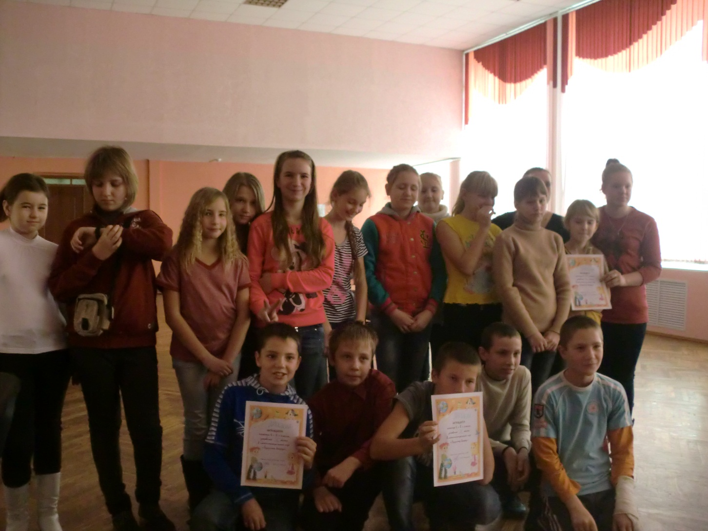
Наши ученики

Slide 10
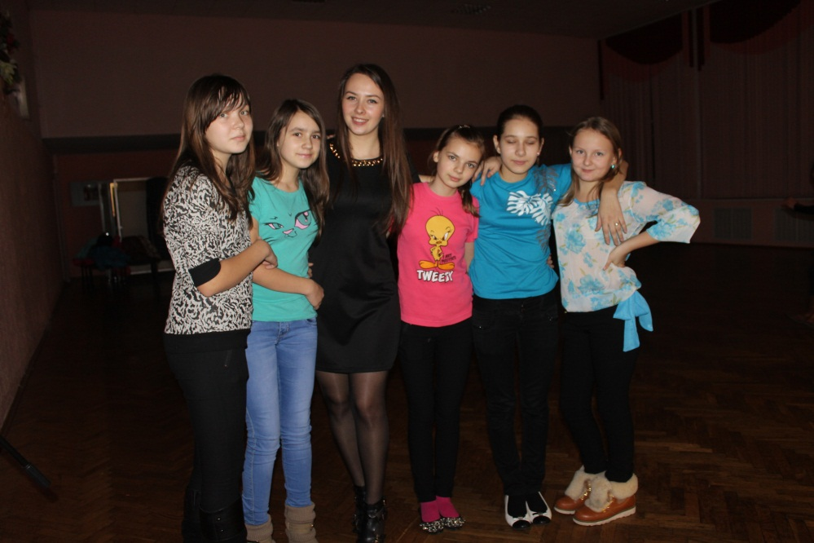
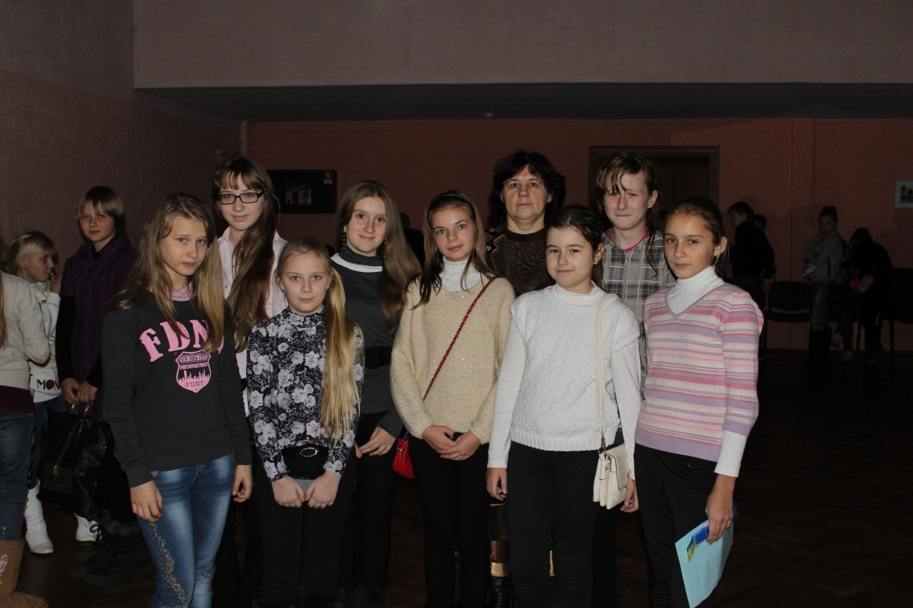

Slide 11
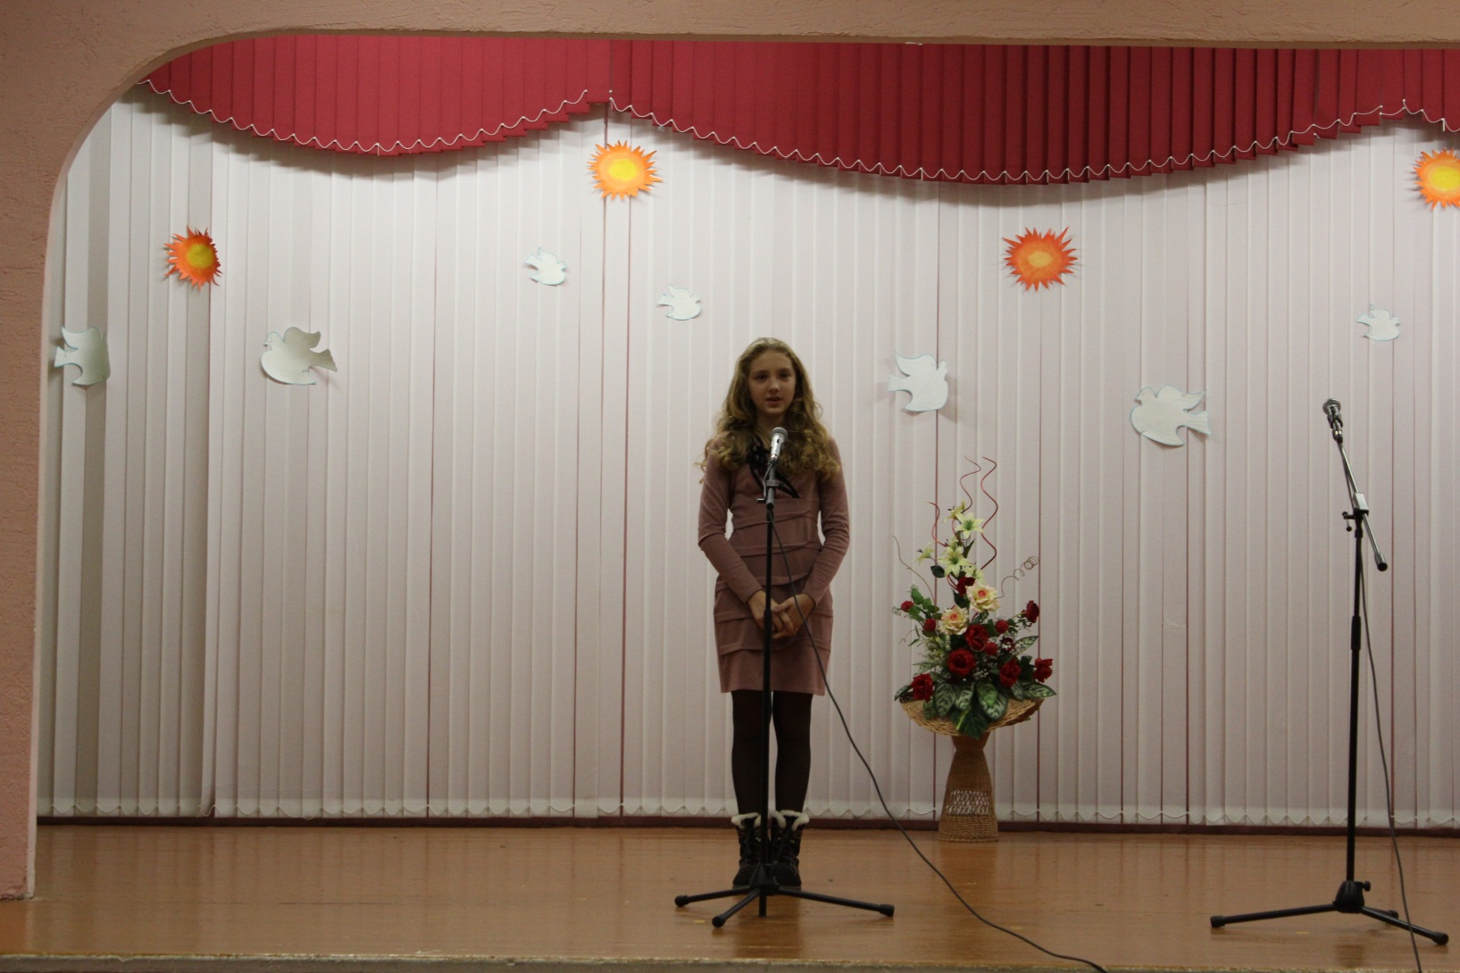
Внеклассные мероприятия

Slide 12
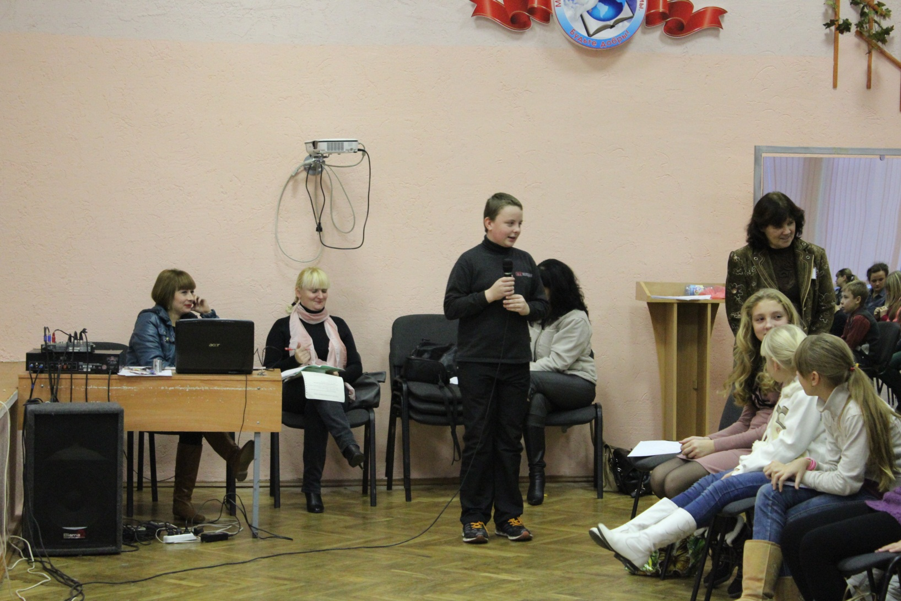

Slide 13
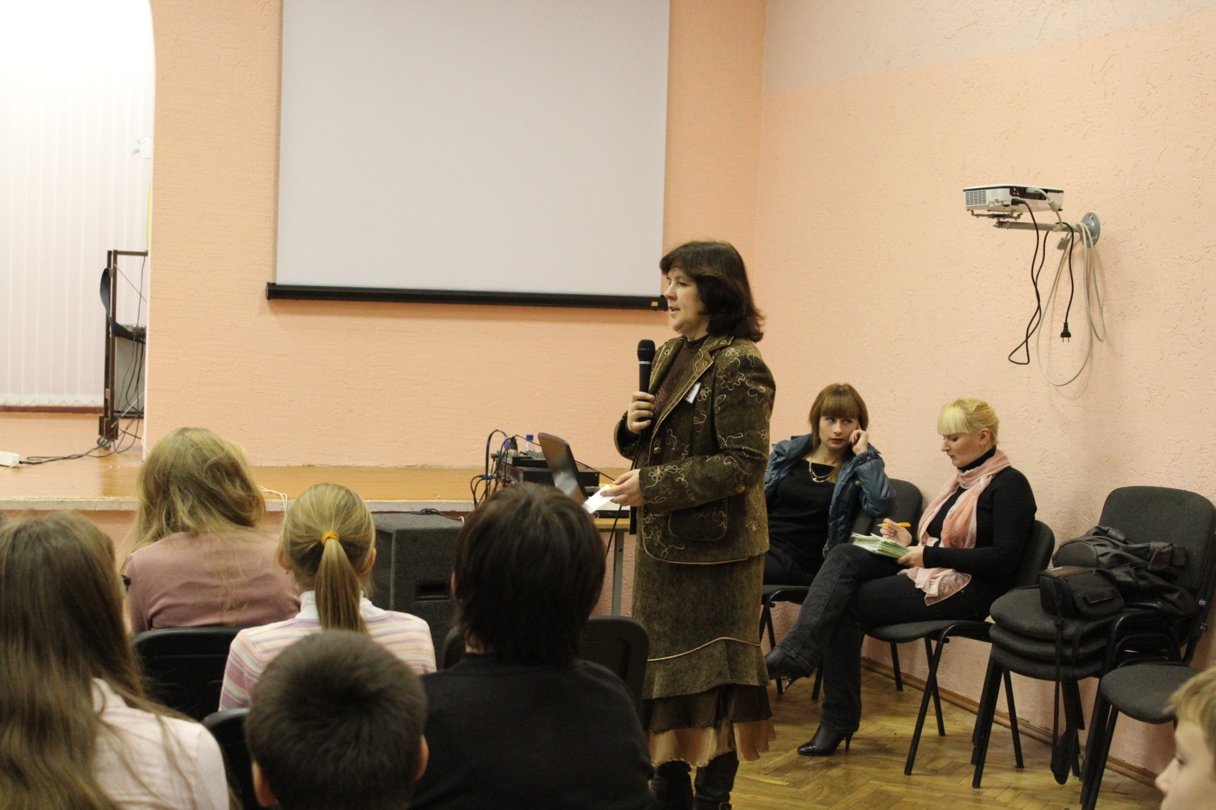

Slide 14
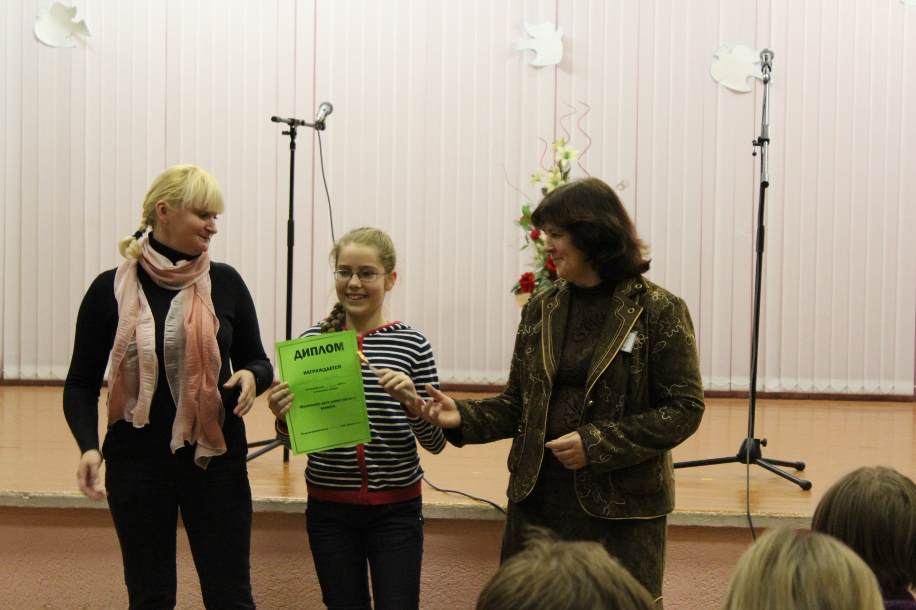

Slide 15
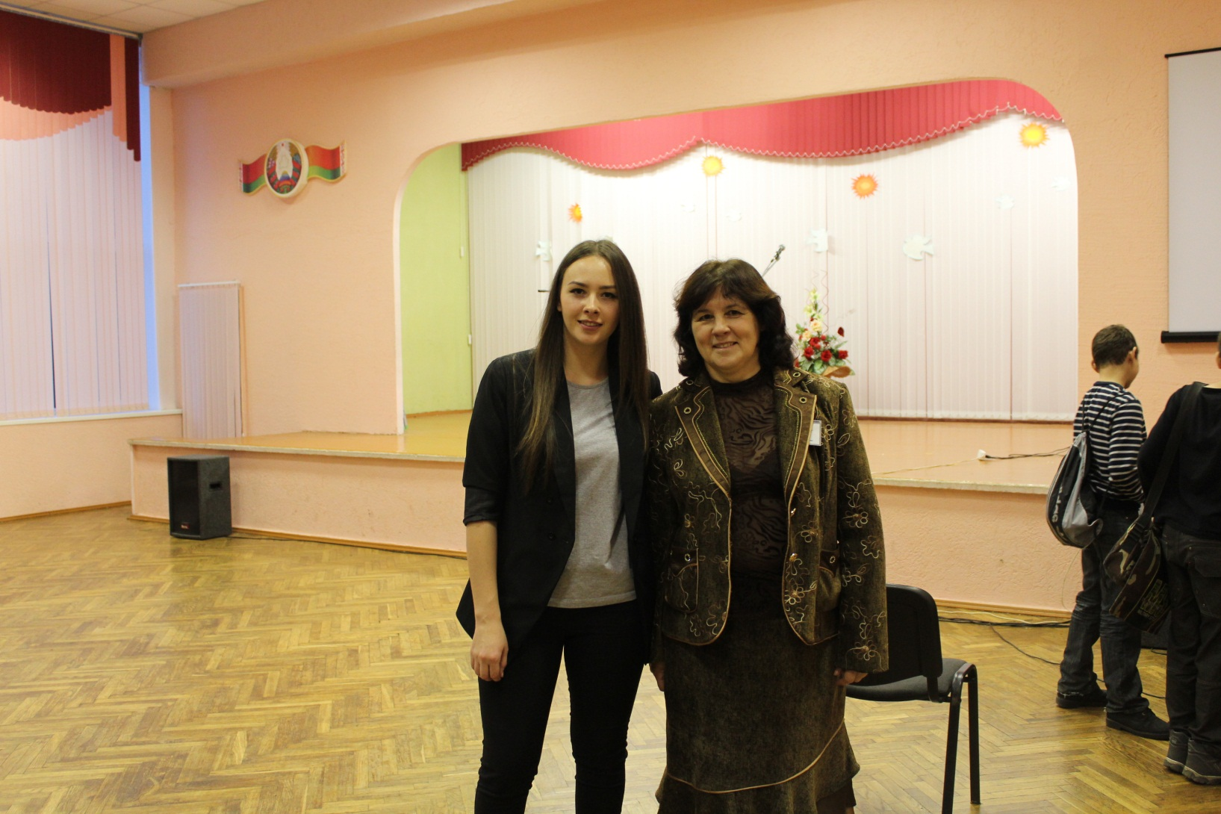

Slide 16
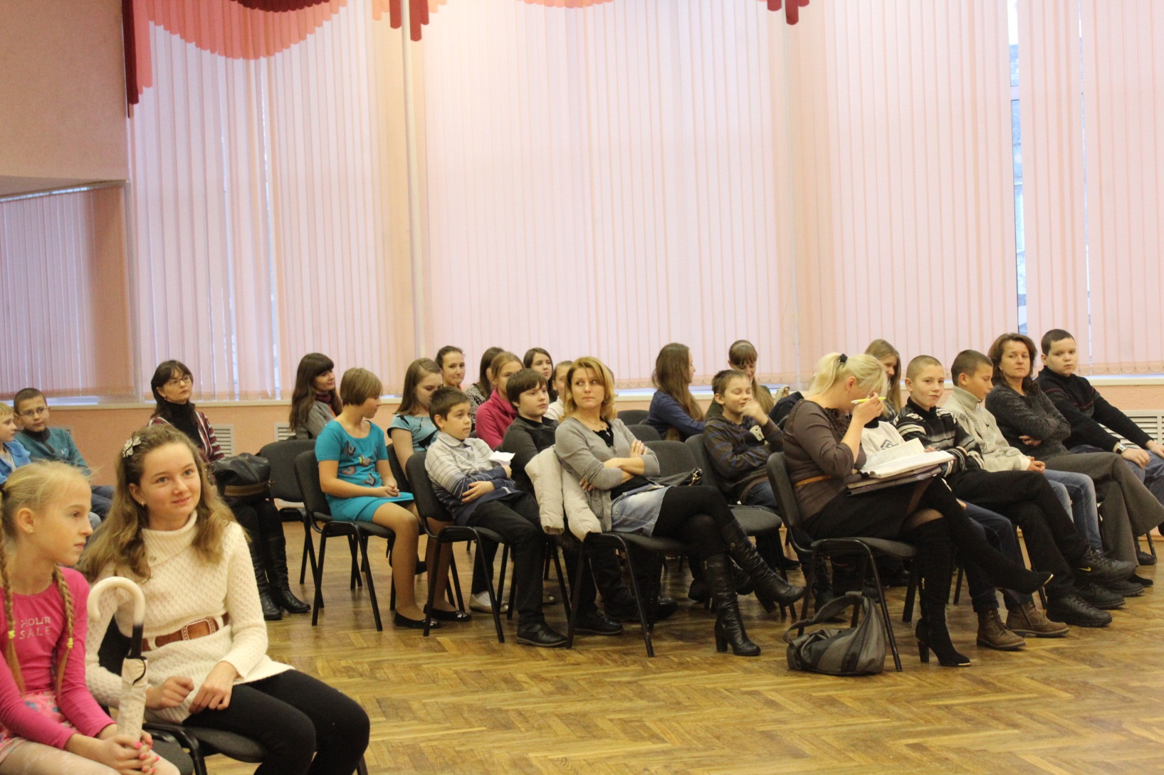

Slide 17
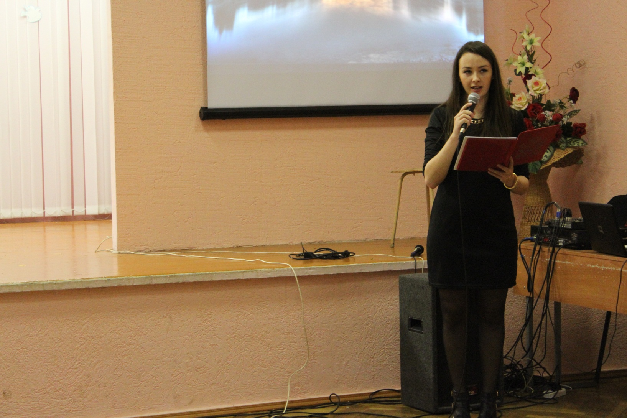

Slide 18
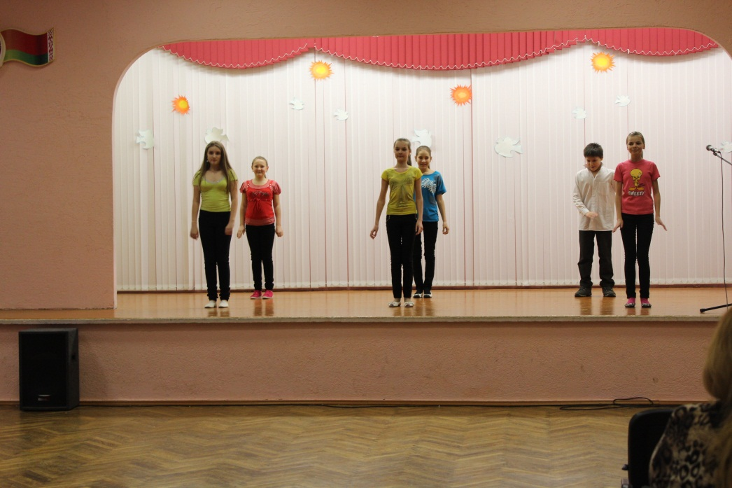
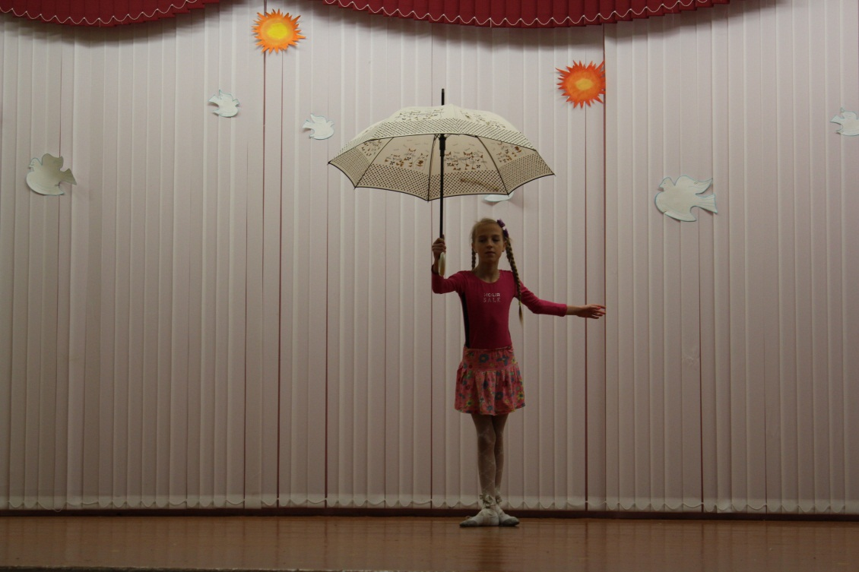

Slide 19
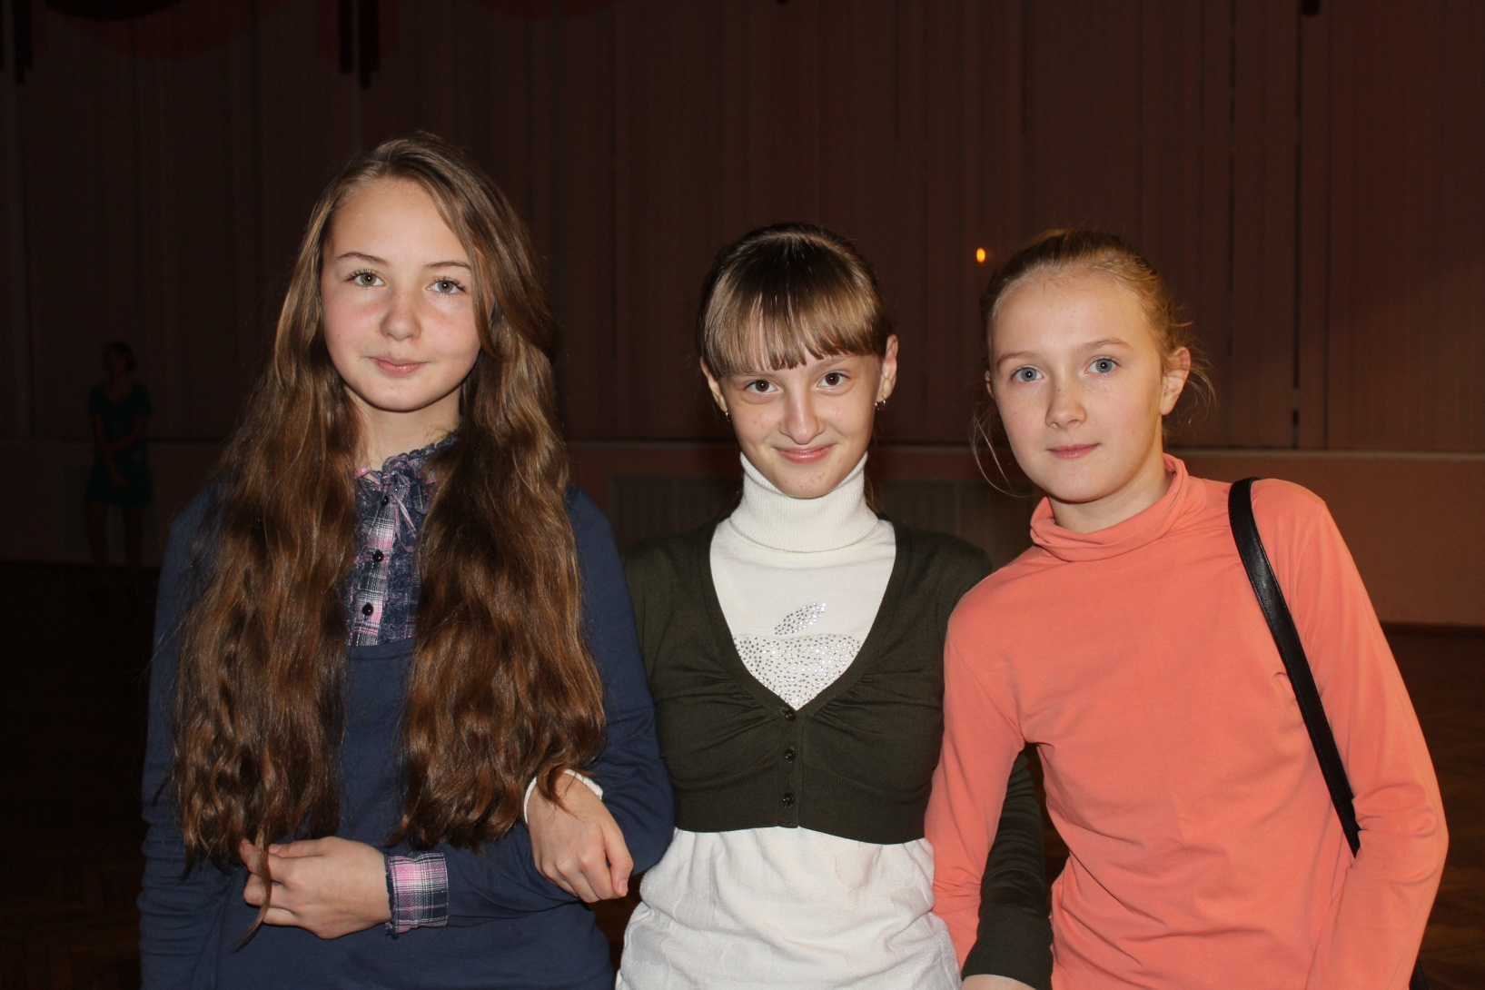

Slide 20
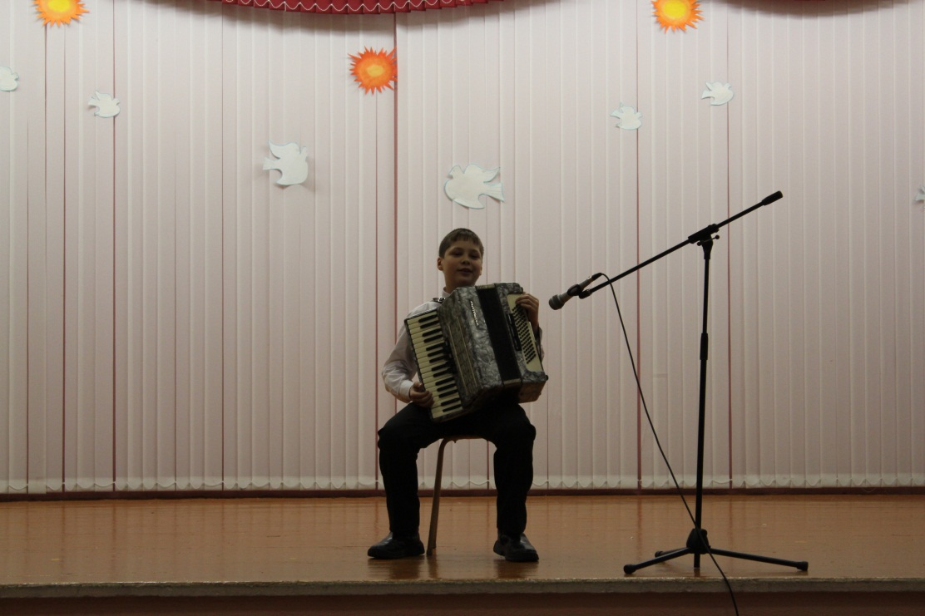
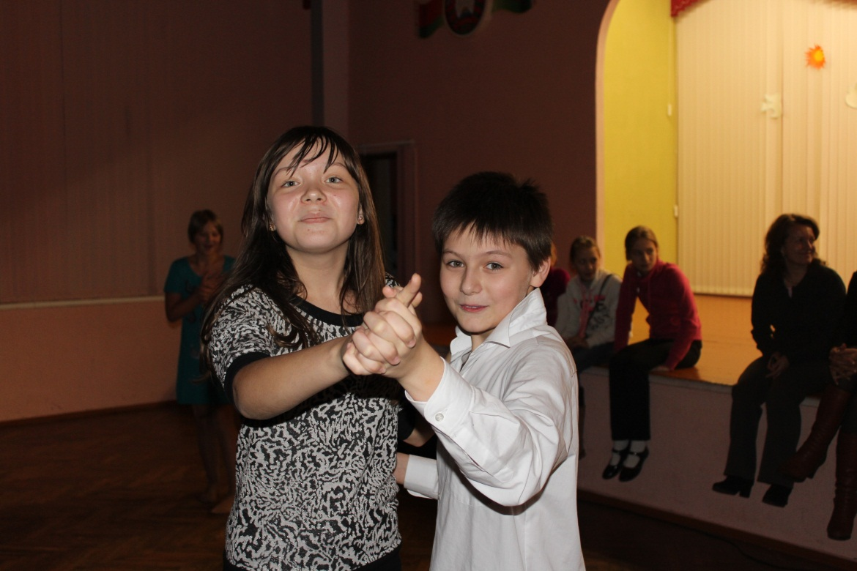

Slide 21
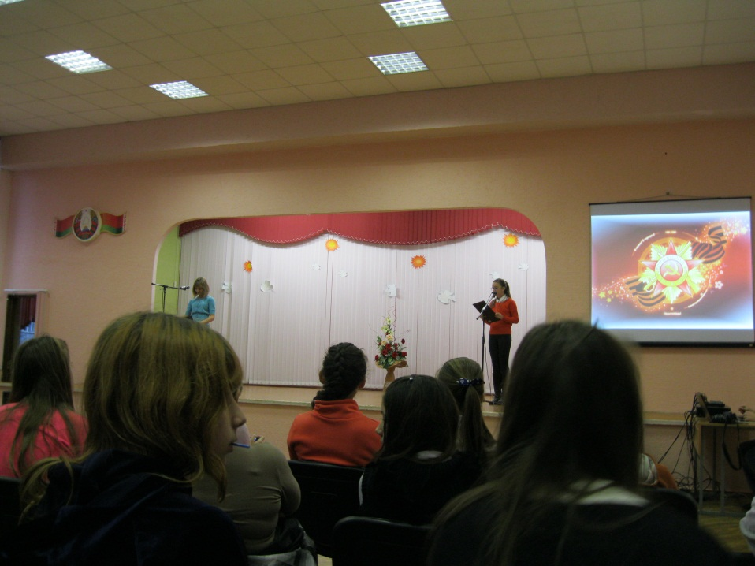
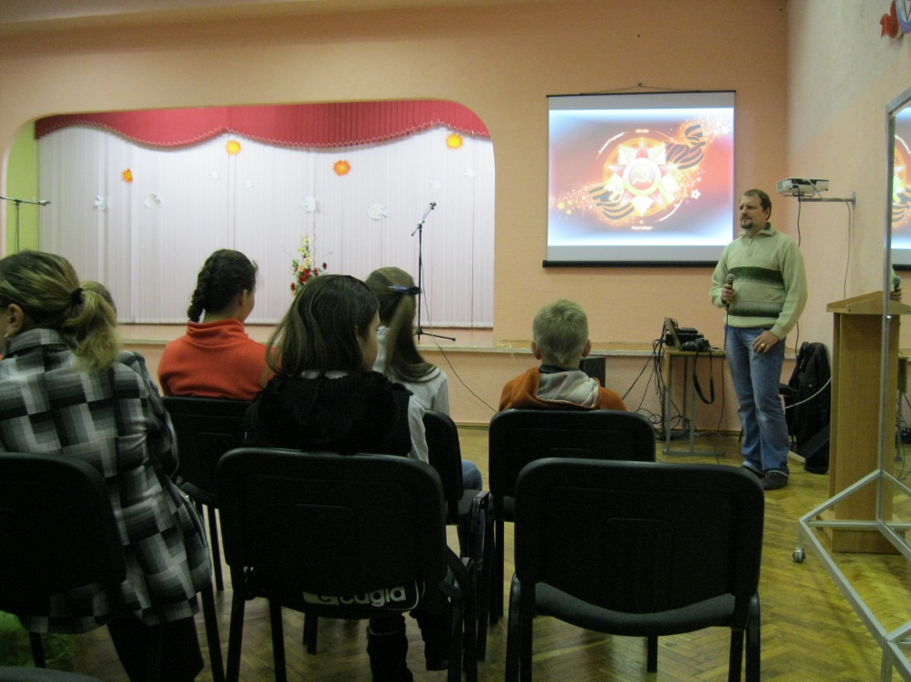

Slide 22
Самым важным явлением в школе, самым поучительным предметом, самым живым примером для ученика является сам учитель. Он — олицетворенный метод обучения, само воплощение принципа воспитания.
Адольф Дистервег

